Slide 1

AB MALİ YARDIMLARI KAPSAMINDA
SİVİL TOPLUM KURULUŞLARINA YÖNELİK DESTEKLER
T.C. AVRUPA BİRLİĞİ BAKANLIĞI
Proje Uygulama Başkanlığı

Slide 2



STK’LAR HANGİ MALİ YARDIMLARDAN
FAYDALANABİLİR?
Katılım Öncesi Yardım Aracı (IPA)
Birlik Programları
Erasmus+
EaSI
Cosme
Horizon 2020
Diğer Kaynaklar
Ulusal Destekler (Bakanlık çağrıları, Yurt Dışı Türkler vb…)
Büyükelçilik Destekleri
STK destekleri
…

Slide 3
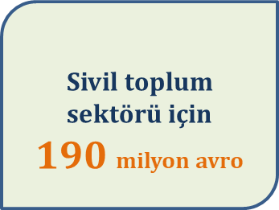

KATILIM ÖNCESİ YARDIMLARI
AB Mali Yardımları
Katılım Öncesi Mali Yardım Aracı-IPA II
(2014-2020)
Katılım Öncesi Mali Yardım Aracı-IPA I
(2007-2013)
2014-2020 için
4,5 milyar avro
2007-2013 için
4,7 milyar avro
2002-2006 için
1,3 milyar avro
Adaylık Sonrası Mali
Yardımlar (2000-2006)
1964-1999 için
2,3 milyar avro
Adaylık Öncesi Mali
Yardımlar 1964-1999

Slide 4

Katılım Öncesi Mali Yardım Aracı (IPA II)
2014-2020 Politika Alanları ve Öncelikli Sektörler
AVRUPA BİRLİĞİ BAKANLIĞI
Ulusal IPA Koordinatörü (NIPAC)
Sosyo-Ekonomik ve Bölgesel Kalkınma (PA-2)
İstihdam, Sosyal Politikalar, Cinsiyet Eşitliğinin Teşviki, Eğitim ve İnsan Kaynaklarının Gelişimi (PA-3)
TARIM ve KIRSAL KALKINMA (PA-4) (ÖS-8)
Birlik Üyeliğine Hazırlık için Reformlar-Kapasite Geliştirme (PA-1)
SINIR ÖTESİ ve BÖLGESEL İŞBİRLİĞİ (PA-5) (ÖS-9)
DEMOKRASİ
ve YÖNETİŞİM (ÖS-1)
HUKUKUN ÜSTÜNLÜĞÜ ve TEMEL HAKLAR (ÖS-2)
SİVİLTOPLUM
İçişleri
Yargı ve Temel Haklar
REKABETÇİLİK ve YENİLİK (ÖS-6)
ENERJİ (ÖS-5)
ULAŞTIRMA (ÖS-4)
ÇEVRE ve İKLİM DEĞİŞİKLİĞİ (ÖS-3)
Kırsal Kalkınma Programı
Kurumsal Kapasite Geliştirme
EĞİTİM, İSTİHDAM ve SOSYAL POLİTİKALAR (ÖS-7)
Düzenleyici Reform (RRAA)
Birlik Programları

Slide 5
HİBE PROGRAMLARI
TAKİP VE BAŞVURU SÜREÇLERİ

Slide 6
IPA-II KAPSAMINDA SAĞLANAN DESTEKLER
Merkezi Düzeyde Yürütülen Projeler
Hibe Programları
Merkezi düzeydeki Kamu Kurum ve Kuruluşları (Bakanlık, Müsteşarlık vb.)
Sivil Toplum Kuruluşları, Yerel Yönetimler, Odalar, İşletmeler, Birlikler, Eğitim Kurumları vb.
Hibe Programı, AB uyum çalışmaları çerçevesinde merkezi düzeydeki kamu kuruluşları tarafından geliştirilmiş projelere yerel kuruluşlarının da katılmasını sağlamak amacıyla oluşturulmuş bir proje uygulama yöntemidir.

Slide 7
IPA KAPSAMINDA FAYDALANILABİLECEK
DESTEKLER
Katılım Öncesi Yardım Aracı 2014-2020
Sivil Toplum Sektörü
İstihdam, Sosyal Politikalar, Eğitim, Cinsiyet Eşitliğinin Teşviki ve İnsan Kaynaklarının Geliştirilmesi
190 milyon avro
435 milyon avro
Ne zaman ve nasıl faydalanılabilir?
SİVİL TOPLUM KURULUŞLARININ, YEREL YÖNETİMLERİN VE DİĞER KAMU KURUMLARININ BU KAPSAMDA DUYURUSU YAPILACAK TEKLİF ÇAĞRILARINI DÜZENLİ OLARAK TAKİP ETMESİ GEREKMEKTEDİR.

Slide 8
IPA KAPSAMINDA MALİ DESTEK ALINABİLECEK PROJE KONULARI
Hayatboyu Öğrenme
Temel hak ve Özgürlükler
Mesleki Gelişim
Kapasite Gelişimi
Eğitim ve Kültür
Sosyal İçerme
Kamu-STK İşbirliği
Sivil Toplum Diyaloğu

Slide 9
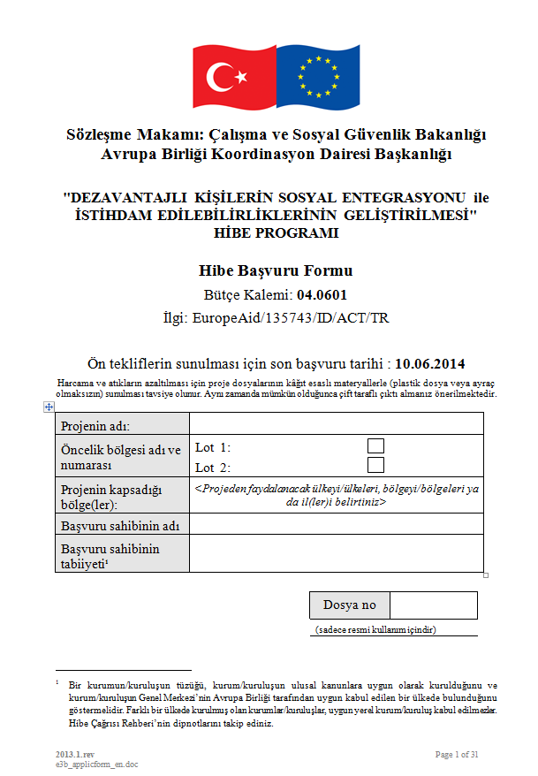
HİBE PROGRAMLARINDA BAŞVURU SÜRECİ NASIL İŞLER?

Slide 10
HİBE PROGRAMLARINDA
BAŞVURU SÜRECİ
I. AŞAMA
Teklif Çağrısının yayınlanması
Proje Ön Tekliflerinin sunulması
Proje Ön Tekliflerinin değerlendirilmesi
II. AŞAMA
Seçilen Proje Ön Teklif sahiplerinden tam başvuru formu paketinin talep edilmesi
Tam başvuru formları paketlerinin sunulması
Tam başvuru formları paketlerinin değerlendirilmesi
Seçilen başvuruların sahiplerinin ve ortaklarının uygunluk kontrolü
Sözleşmelerin imzalanması
Notes:
10

Slide 11
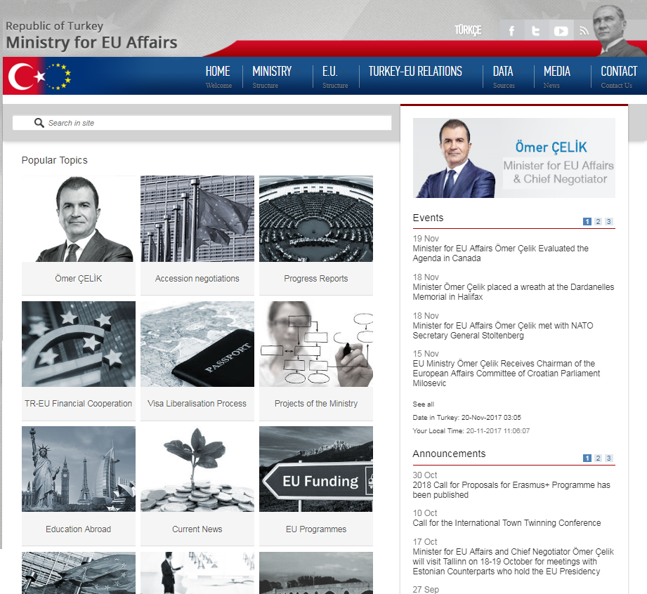

HİBE PROGRAMLARININ DUYURUSU
NASIL YAPILIR? (Teklif Çağrıları)
IPA kapsamındaki tüm hibe programlarına ilişkin duyurular Bakanlığımız tarafından yapılmaktadır.
Notes:
11

Slide 12


Hibe Programlarının Duyurusu
Nasıl Yapılır? (Teklif Çağrıları)
Merkezi Finans ve İhale Birimi
(www.mfib.gov.tr)
Çalışma ve Sosyal Güvenlik Bakanlığı
(www.ikg.gov.tr)
Hibe Sahibi Kuruluş ve AB Türkiye Delegasyonu vb.
Notes:
12

Slide 13
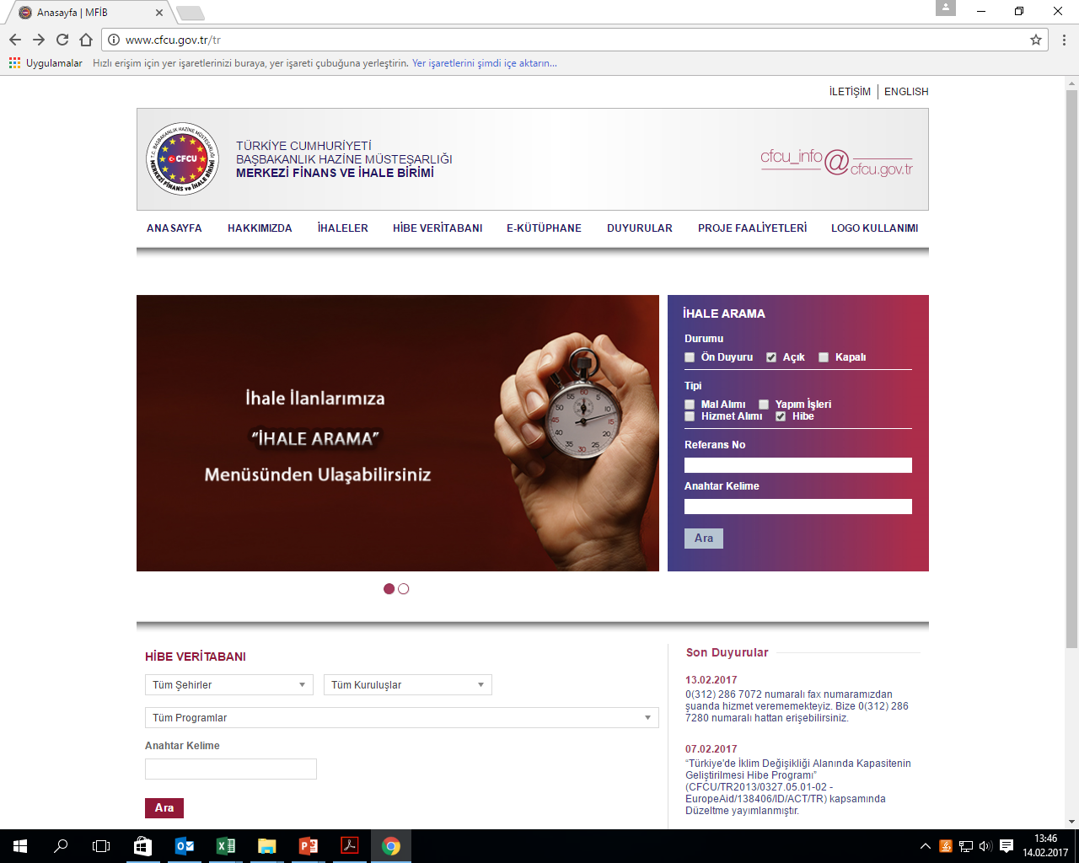


HİBE PROGRAMLARININ DUYURUSU
NASIL YAPILIR? (Teklif Çağrıları)
www.cfcu.gov.tr
Notes:
13

Slide 14
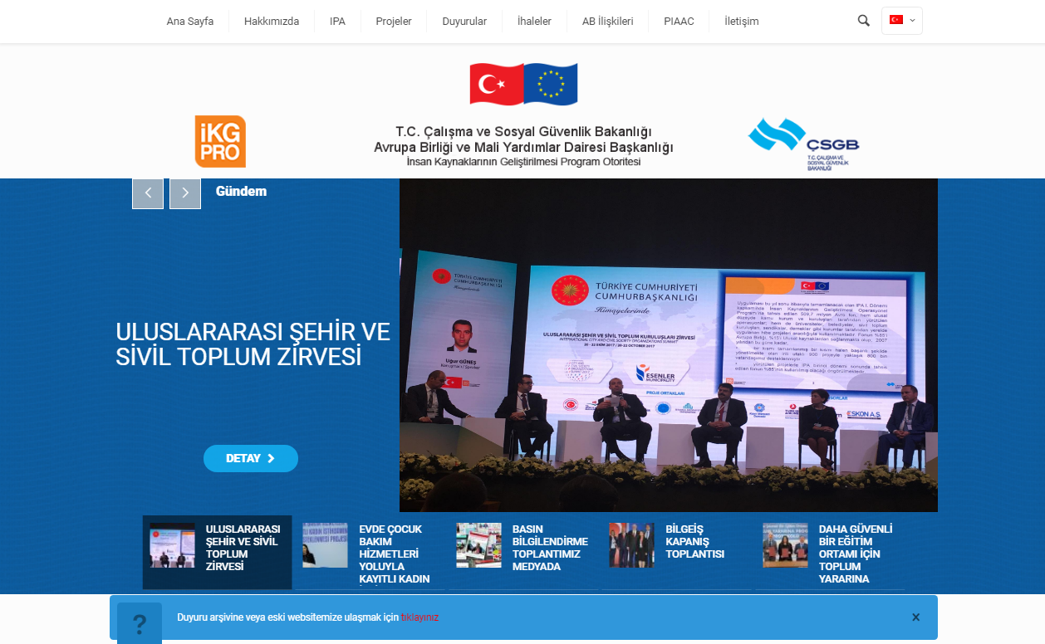
HİBE PROGRAMLARININ DUYURUSU
NASIL YAPILIR? (Teklif Çağrıları)
Notes:
14

Slide 15
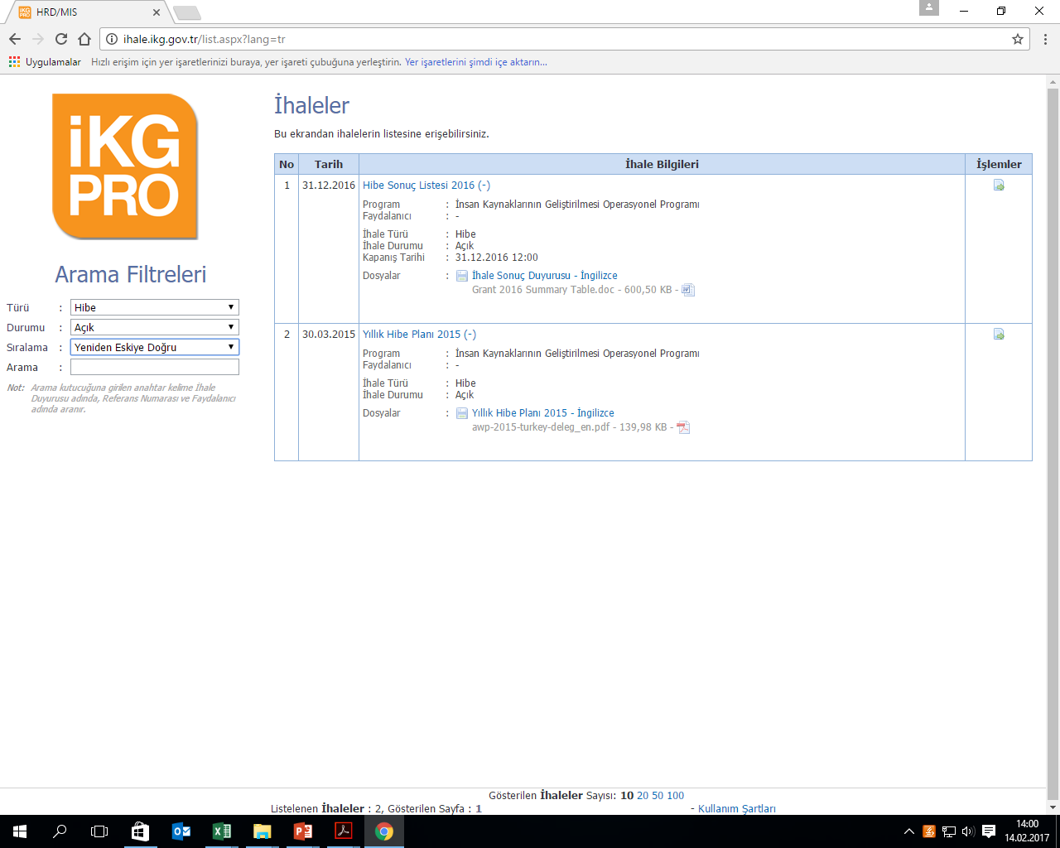

HİBE PROGRAMLARININ DUYURUSU
NASIL YAPILIR? (Teklif Çağrıları)
Notes:
15

Slide 16
HİBE PROGRAMLARINDA BAŞVURU SÜRECİ
I. AŞAMA
Teklif Çağrısının yayınlanması
Proje Ön Tekliflerinin sunulması
Proje Ön Tekliflerinin değerlendirilmesi
II. AŞAMA
Seçilen Proje Ön Teklif sahiplerinden tam başvuru formu paketinin talep edilmesi
Tam başvuru formları paketlerinin sunulması
Tam başvuru formları paketlerinin değerlendirilmesi
Seçilen başvuruların sahiplerinin ve ortaklarının uygunluk kontrolü
Sözleşmelerin imzalanması
Notes:
16

Slide 17

Başvurular Nereye Yapılır?
Hibe Başvurularını Sözleşme Makamı Kabul Eder
Merkezi Finans ve İhale Birimi
(www.mfib.gov.tr)
Çalışma ve Sosyal Güvenlik Bakanlığı
(www.ikg.gov.tr)
Notes:
17

Slide 18
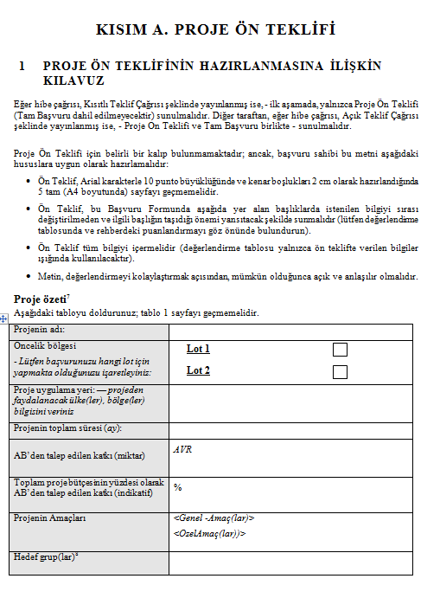
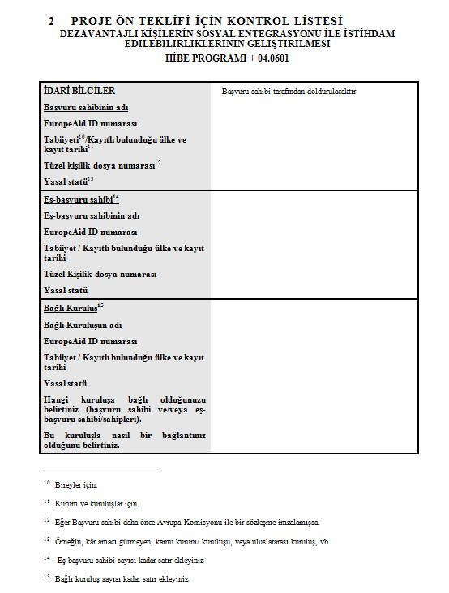
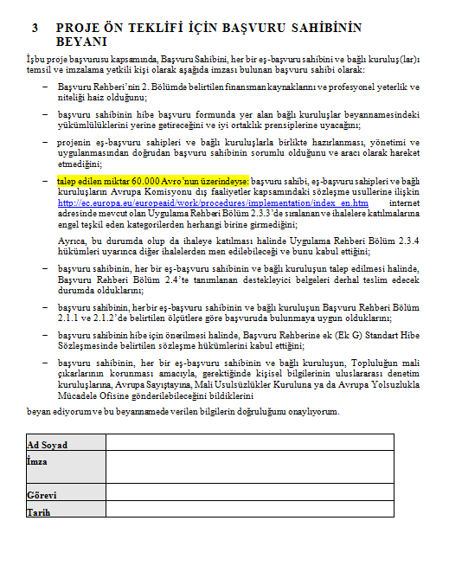
I. AŞAMA : Proje Ön Teklifleri
Proje Ön Teklifi (4 Sayfa)
Proje Ön Teklifi Kontrol Listesi
Proje Ön Teklifi için Başvuru Sahibinin Beyanı
Notes:
18

Slide 19
I. AŞAMA : Proje Ön Tekliflerinin Değerlendirilmesi
Başvurular bağımsız değerlendiricilerin destekleri ile Sözleşme Makamı tarafından değerlendirilmektedir.
İdari Kontrol + Teknik Değerlendirme
Projenin İlgililiği + Projenin Tasarımı
Notes:
19

Slide 20
HİBE PROGRAMLARINDA BAŞVURU SÜRECİ
I. AŞAMA
Teklif Çağrısının yayınlanması
Proje Ön Tekliflerinin sunulması
Proje Ön Tekliflerinin değerlendirilmesi
II. AŞAMA
Seçilen Proje Ön Teklif sahiplerinden tam başvuru formu paketinin talep edilmesi
Tam başvuru formları paketlerinin sunulması
Tam başvuru formları paketlerinin değerlendirilmesi
Seçilen başvuruların sahiplerinin ve ortaklarının uygunluk kontrolü
Sözleşmelerin imzalanması
Notes:
20

Slide 21

II. AŞAMA: Tam Başvuru Formunun ve Eklerinin Sunumu
Proje Ön Teklifleri değerlendirmesini takiben, Sözleşme Makamı, tüm Başvuru Sahiplerine değerlendirme sonuçlarına dair bir bildirim göndermektedir.
Ön Teklifleri kabul edilen Başvuru Sahipleri daha sonra Tam Başvurularını teslim etmeleri için davet edilmektedir.
Notes:
21

Slide 22
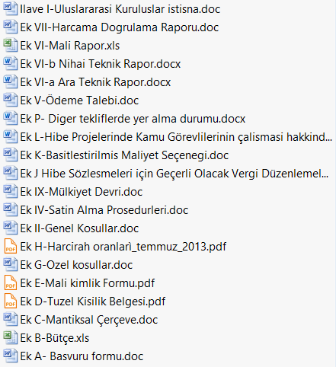
II. AŞAMA: Tam Başvuru Formu ve Eklerinin Sunumu
Ön Teklifleri kabul edilen Başvuru Sahipleri Sözleşme Makamı tarafından daha önce belirlenen son teslim tarihine kadar talep edilen belgeleri teslim etmekle yükümlüdür.
Ön Teklifin kabulü projenin kesin olarak başarılı bulunduğu anlamına gelmemektedir. Nihai değerlendirme Tam Başvuru Formu üzerinden yapılmaktadır.
Notes:
22

Slide 23

II. AŞAMA: Tam Başvuru Formunun Değerlendirilmesi
İdari Kontrol
Teknik Değerlendirme
  Mali ve operasyonel kapasite
  Projenin ilgililiği
  Projenin etkililiği ve uygulanabilirliği
  Projenin sürdürülebilirliği
  Projenin bütçe ve maliyet etkinliği
Notes:
23

Slide 24


Başvuru Süreci: Finansman Kararı
Sözleşme Makamı
Hibe
Faydalanıcısı
Projenin Uygulaması Başlar…
Notes:
24

Slide 25


2002-2017 DÖNEMİNDE UYGULANAN
AB HİBE PROGRAMLARI
Türkiye genelinde 2002-2017 döneminde 90 hibe programı ile 4.059 projeye yaklaşık 536 milyon avro destek sağlanmıştır.
Bursa ilinde 17 hibe programı kapsamında 54 projeye yaklaşık 5.1 milyon avro destek sağlanmıştır.
(*) Sözleşme makamının MFİB ve Çalışma Bakanlığı olduğu hibe programları esas alınmıştır.
Notes:
25

Slide 26



AB ve Türkiye Arasında Sivil Toplum Diyaloğu – III (Medya)
Sözleşme Makamı
Programın
Hedef Kitlesi
Avrupa Birliği Bakanlığı
Sivil Toplum Kuruluşları ve Medya Kuruluşları
Projeler
Başvuru Süreci
Uygulama Süreci
2014-2015 dönemi içerisinde uygulanacak 16 projeye yaklaşık 2,1 milyon avro destek sağlanmıştır.
Notes:
26

Slide 27

AB ve Türkiye Arasında Sivil Toplum Diyaloğu – III (Medya)
Proje Sahibi Kuruluş: Mudanya Gazeteciler Derneği
«Yerel Medyanın AB ile Uyumu Projesi»
Projenin hedefi: Mudanya ile birlikte Bursa’nın 5 ilçesinde bulunan yerel medya dernekleri ile medya aktörlerinin kapasitelerini arttırmak ve AB’nin medya alanındaki yasal düzenlemeleri, etik değerleri ve mesleki standartları konusunda bilgi edinmek
Bazı Faaliyetler:
Medyada mesleki standartlar, yeni iletişim araçları uygulamaları ve etik standartlar konularının ele alınacağı Londra çalışma ziyareti
Bursa’da görev yapan yerel medya mensuplarına Sofya ve Londra deneyimlerinin aktarılacağı toplantılar
Sofya-Bulgaristan-Londra medya aktörleri arasında bir ağ oluşturulması
Hibe Tutarı: 84 Bin Avro
Notes:
27

Slide 28


Özürlülerin Toplumsal Entegrasyonunun Geliştirilmesi Hibe Programı
Sözleşme Makamı
Programın
Hedef Kitlesi
Aile ve Sosyal Politikalar Bakanlığı
Sivil toplum kuruluşları
Projeler
Başvuru Süreci
Uygulama Süreci
2013-2014 dönemi içerisinde uygulanmış 23 projeye yaklaşık 1,93 milyon avro destek sağlanmıştır.
Notes:
28

Slide 29
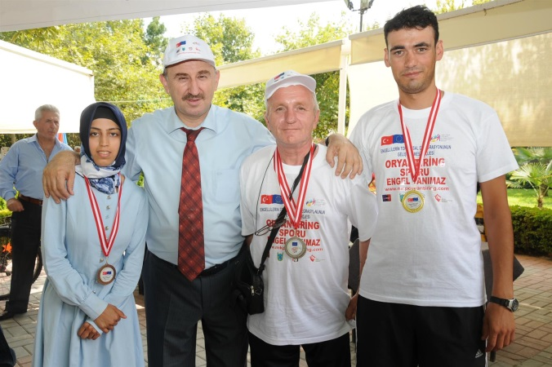
Özürlülerin Toplumsal Entegrasyonunun Geliştirilmesi Hibe Programı
Proje Sahibi Kuruluş: Mustafakemalpaşa Belediye Spor Kulübü Derneği
«Oryantiring Sporu Engel Tanımaz Projesi»
Projenin hedefleri:
Engellilerin Oryantiring sporu aracılığıyla sosyalleşmelerine katkı sunmak ve belediyenin engelliler konusunda kapasitesini arttırmak.
Bazı faaliyetler:
Engellilere yönelik yeni spor alanlarının oluşturulması
Bölgesel Spor Kaynaştırma Müsabakalarının düzenlenmesi
Mustafakemalpaşa Belediyesi’nin konu ile ilgili kapasitesini artıracak faaliyetler düzenlenmesi
Hibe Tutarı: 45 Bin Avro
Notes:
29

Slide 30

Yerel Düzeyde Sivil Katılımın Güçlendirilmesi Hibe Programı
Sözleşme Makamı
Programın
Hedef Kitlesi
STGM
Yerel düzeyde faaliyet gösteren Sivil Toplum Kuruluşları
Projeler
Başvuru Süreci
Uygulama Süreci
2010-2011 dönemi içerisinde uygulanmış 23 projeye yaklaşık 200 bin avro destek sağlanmıştır.
Notes:
30

Slide 31

Yerel Düzeyde Sivil Katılımın Güçlendirilmesi Hibe Programı
Proje Sahibi Kuruluş: Ekolojik Yaşam Derneği
«Bursa’nın Çevre Sorunlarına Sivil Katılım Projesi»
Projenin hedefi: Bursa'da doğa, ekoloji ve çevre ile ilgili faaliyet gösteren STK'ların arasındaki iletişimi ve işbirliğini güçlendirmek
Bazı Faaliyetler:
Bilgi ve deneyim paylaşımı toplantısı
‘Bursa’da Etkin Çevre Kurumları’ kitapçığı
AB çevre müzakere süreciyle ilgili konferans
Bursa’nın çevre sorunlarıyla ilgili çalıştay
Bursa Çevre Meclisi oluşturulması
Hibe Tutarı: 8 bin avro
Notes:
31

Slide 32

VocTest Merkezleri Hibe Programı
Sözleşme Makamı
Programın
Hedef Kitlesi
Mesleki Yeterlilik Kurumu
Sivil Toplum Kuruluşu: meslek örgütleri/mesleki dernekler/vakıflar/federasyonlar/konfederasyonlar, işçi ve işveren örgütleri/kuruluşları , ticaret ve/veya sanayi odaları, odalar ve sendikalar
Projeler
Başvuru Süreci
Uygulama Süreci
2011-2012 dönemi içerisinde uygulanmış 26 projeye yaklaşık 6,6 milyon avro destek sağlanmıştır.
Notes:
32

Slide 33

VocTest Merkezleri Hibe Programı
Proje Sahibi Kuruluş: Bursa Esnaf ve Sanatkârlar Odaları Birliği
«Yetkinlik Etkinlik Sağlar Projesi»
Projenin hedefi: Dokuma Kumaş Desinatörlüğü alanında Ulusal Meslek Standartlarının Geliştirilmek, Ulusal Mesleki Yeterliliklerin Oluşturulması için ölçme ve belgelendirme yapılacak test merkezinin altyapısını oluşturarak akreditasyon çalışmalarını başlatmak
Bazı Faaliyetler:
Türk Akreditasyon Kurumu tarafından akredite edilmek üzere BESOB’a bağlı Bursa VocTest Personel Sınav ve Belgelendirme Merkezi kurulması
Meslek Liselerinden mezun olan ve/veya ilgili özel eğitim kurumlarından eğitim almış olan ve/veya ilgili sektörde en az 2 yıl tecrübe kazanmış 18-35 yaş arası 200 kişinin sertifikalandırılması
Hibe Tutarı: 236 bin avro
Notes:
33

Slide 34




YAKIN DÖNEMDE DUYURULACAK HİBE PROGRAMLARI

Slide 35
Kapasite Gelişimi
3
2
Kamu - STK İşbirliği
Sivil Toplum Diyaloğu
1
2014-2020 IPA-II dönemi için Sivil Toplum Alt-Sektörüne ayrılan kaynak: 190 milyon avro
2014

Slide 36


YAKIN DÖNEMDE DUYURULACAK HİBE PROGRAMLARI
Hibe Programı | İlgili Kurum | Hibe Programı Bütçesi | Tahmini Proje Sayısı | Ortalama Bütçe
Şehir Eşleştirme Hibe Programı | Avrupa Birliği Bakanlığı | 2.600.000 € | 20 | 50.000-130.000 €
Sivil Toplum Destek Programı | Avrupa Birliği Bakanlığı | 3.000.000 € | 20 | 100.000-200.000 €
AB-Türkiye Kültürlerarası Diyalog | Yunus Emre Enstitüsü | 2.000.000 € | 5 | 300.000-500.000 €

Slide 37

ORTA VADEDE DUYURULACAK
HİBE PROGRAMLARI
Hibe Programı | İlgili Kurum | Hibe Programı Bütçesi | Tahmini Proje Sayısı | Ortalama Bütçe
AB-Türkiye İş Dünyası Diyaloğu (ETCF III) Hibe Programı | TOBB | 2.500.000€ | 10-15 | 200.000 - 250.000€
Genç istihdamının Desteklenmesi, Kadın İstihdamı Desteklenmesi, Hayatboyu Öğrenmenin Desteklenmesi, Dezavantajlı Kişilerin Sosyal Entegrasyonun Geliştirilmesi gibi IPA I kapsamında gerçekleştirilen programların önümüzdeki dönemde de devam etmesi beklenmektedir.

Slide 38
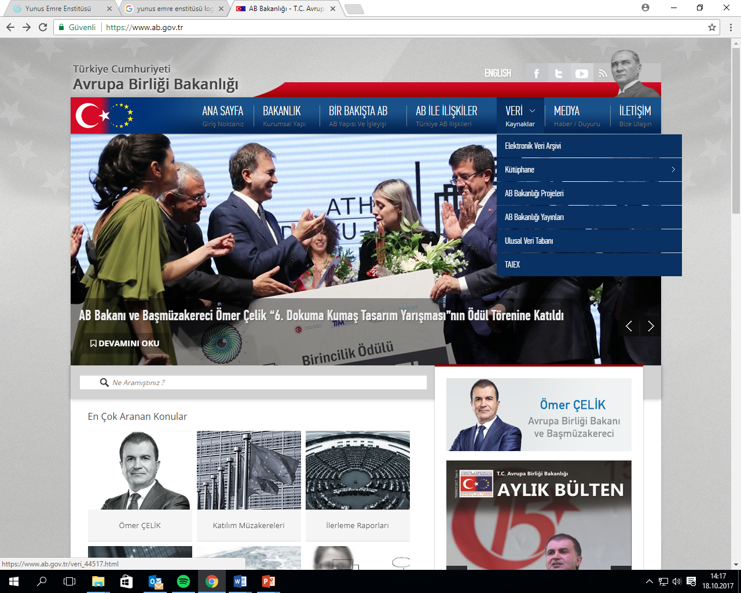

Sivil Toplum Kuruluşları için hazırlanan kitapçığımıza göz atmayı unutmayınız!

Slide 39

SİVİL TOPLUM DİYALOĞU
BEŞİNCİ DÖNEMİ
Sivil Toplum Kuruluşlarına 200 bin avroya kadar destek verilecek!
Toplam Proje Bütçesi 6 milyon avro
Bu fırsatı kaçırmayın!
www.ab.gov.tr

Slide 40


Slide 41

STK’LAR İÇİN
ULUSAL ve ULUSLARARASI
DİĞER DESTEKLER

Slide 42

SİVİL TOPLUM GELİŞTİRME MERKEZİ
www.stgm.org.tr

Slide 43
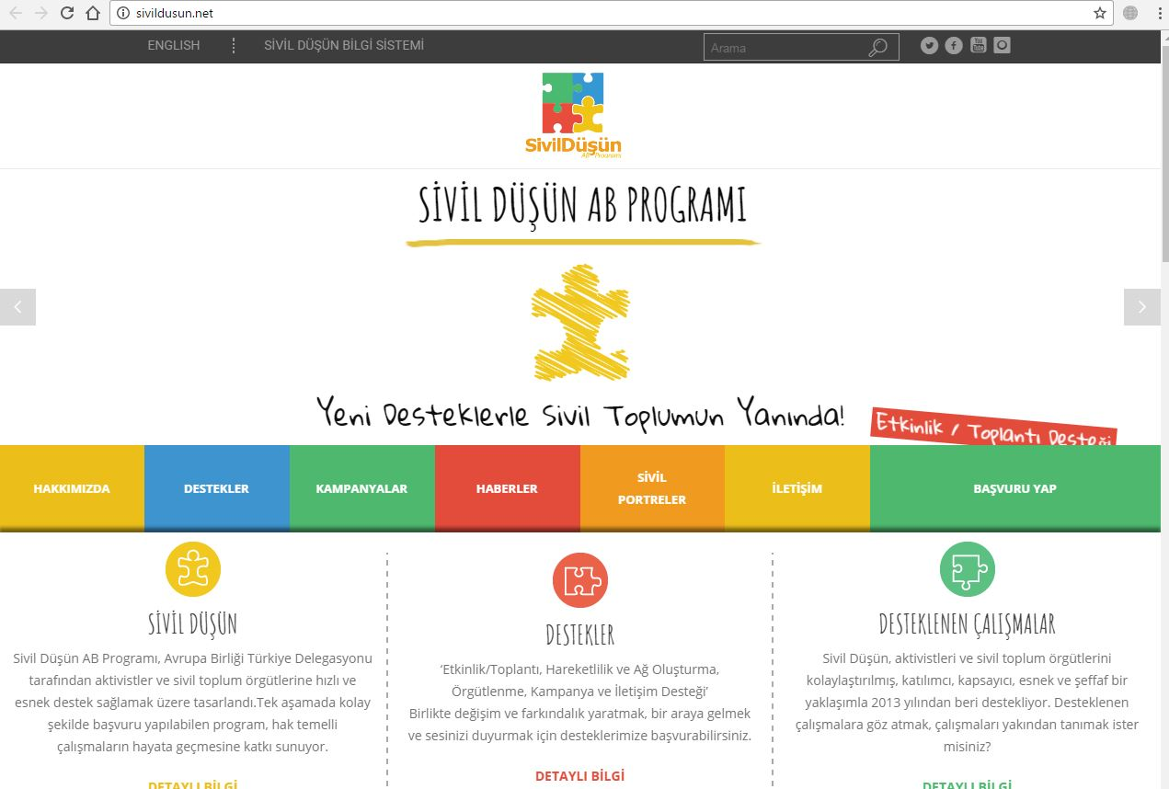
SİVİL DÜŞÜN AB PROGRAMI
sivildusun.net

Slide 44
STK’LAR İÇİN ULUSAL ve ULUSLARARASI
DİĞER DESTEKLER
Girişimcilik
İçişleri Bakanlığı-Dernekler Dairesi
TÜBİTAK
KOSGEB
Kalkınma Ajansları
Girişimcilik
SODES
Gençlik ve Spor Bakanlığı
Girişimcilik
Yurtdışı Türkler
Kültür ve Turizm Bakanlığı
Hayatboyu Öğrenme
Erasmus+
Hollanda Büyükelçiliği
(MATRA)
İsveç Büyükelçiliği (SIDA)
Japonya Büyükelçiliği
İngiltere Büyükelçiliği
Yerli ve Yabancı Vakıflar
EUD
EDES

Slide 45

İlginize teşekkür ederiz

